Slide 1
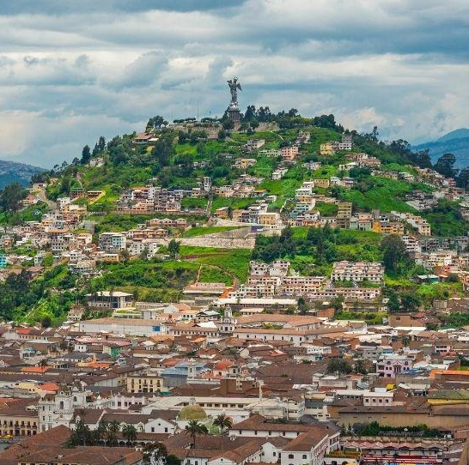

Unidad Especial
Regula Tu Barrio
#RegulaTu Barrio

Slide 2
ASENTAMIENTO HUMANO DE HECHO Y CONSOLIDADO DE INTERES SOCIAL DENOMINADO : BARRIO “SANTA MARIA” A FAVOR DE SUS COOPROPIETARIOS”
ADMINISTRACIÓN ZONAL: EUGENIO ESPEJO - PARROQUIA: SAN ISIDRO DEL INCA
#RegulaTu Barrio

Slide 3
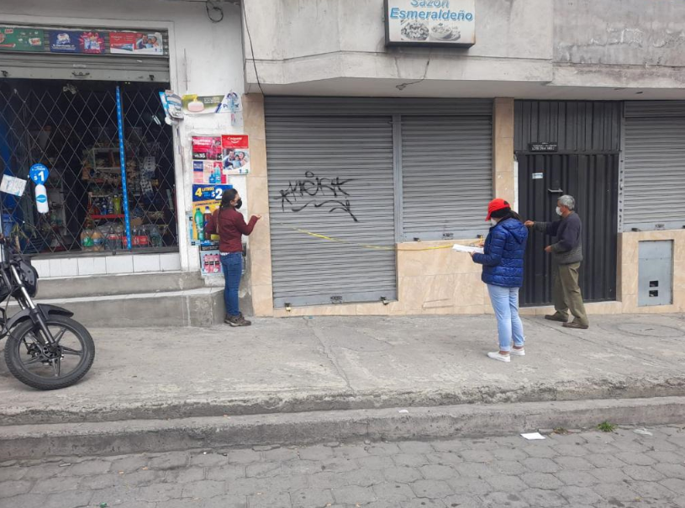
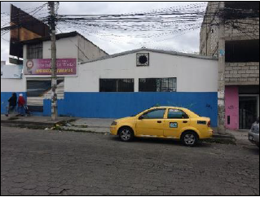
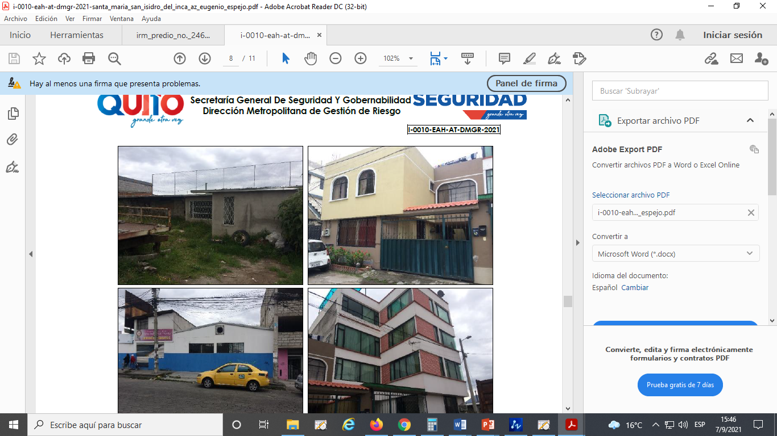
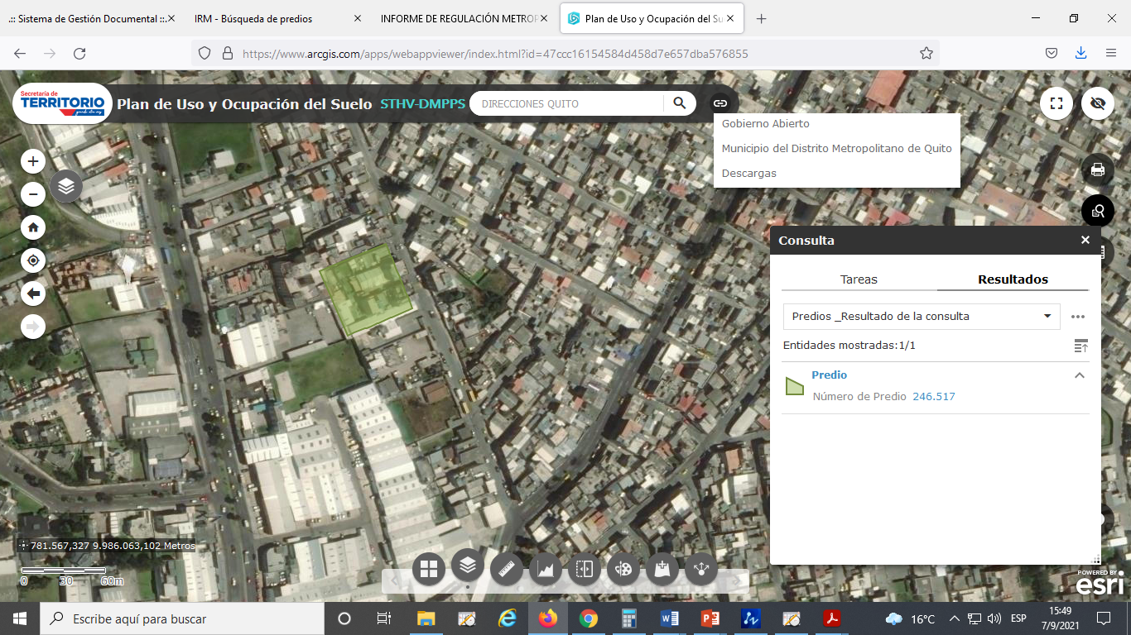
ASENTAMIENTO HUMANO DE HECHO Y CONSOLIDADO DE INTERES SOCIAL DENOMINADO BARRIO “SANTA MARIA”
ADMINISTRACIÓN ZONAL: EUGENIO ESPEJO- PARROQUIA: SAN ISIDRO DEL INCA
INFORMACIÓN DEL ASENTAMIENTO:
AÑOS DE ASENTAMIENTO (ACTUAL): | 48 Años | CONSOLIDACIÓN: |  | 100 %
NÚMERO DE LOTES: | 11 | POBLACIÓN BENEFICIADA: |  | 44 Hab.
ZONIFICACIÓN ACTUAL: |  | D3 (D203-80)
LOTE MÍNIMO: |  | 200 m2
FORMA DE OCUPACIÓN DEL SUELO: |  | (D) Sobre Línea de Fabrica
USO PRINCIPAL: |  | (RU3) Residencial Urbano 3
CLASIFICACIÓN DEL SUELO: |  | (SU) Suelo Urbano
INFORMES DE RIESGOS: |  | Informe No. I-0010-EAH-AT-DMGR-2021, de 17 de febrero de 2021. Riesgo por movimientos en masa: Movimientos en masa: el AHHYC “Santa María” en general presenta un Riesgo Bajo Mitigable para todos lotes frente a deslizamientos.
ÁREA ÚTIL DE LOTES: |  | 2307.38 | m2
ÁREA DE PASAJE : |  | 310.57 | m2
ÁREA BRUTA DEL TERRENO (ÁREA TOTAL): |  | 2617.95 | m2 |  | UERB-AZEE
FRANCISCO DE LA TORRE
Obras de Infraestructura Existentes: |  | Obras Civiles Ejecutadas :
Agua Potable | 100 % | Calzada | 100 %
Alcantarillado | 100 % | Aceras | N/A
Energía Eléctrica | 100 % | Bordillos | N/A
#RegulaTu Barrio

Slide 4
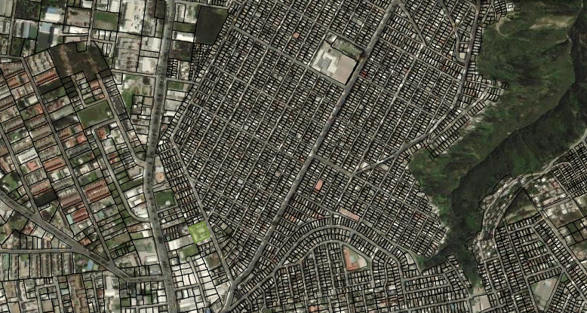
ASENTAMIENTO HUMANO DE HECHO Y CONSOLIDADO DE INTERES SOCIAL DENOMINADO BARRIO “SANTA MARIA”
ADMINISTRACIÓN ZONAL: EUGENIO ESPEJO- PARROQUIA: SAN ISIDRO DEL INCA
AREA VERDE
LEYENDA:
AHHYC SANTA MARIA
ÁREA VERDE / EQUIPAMIENTO
CERCANO AL AHHYC
COMITÉ DEL PUEBLO
DISTANCIA 600m
SANTA MARIA
AHHYC “LOS GERANIOS”
#RegulaTu Barrio

Slide 5
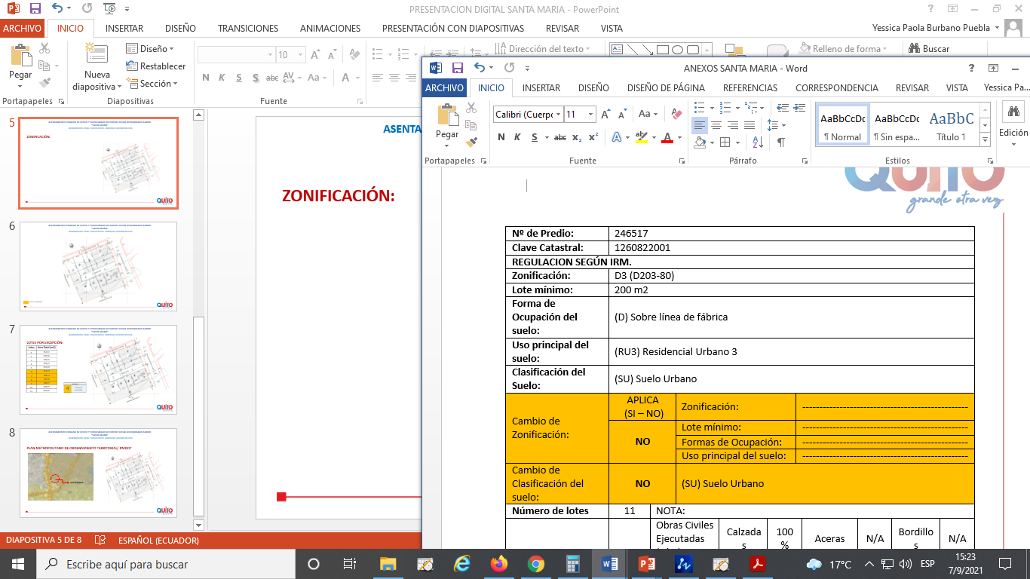
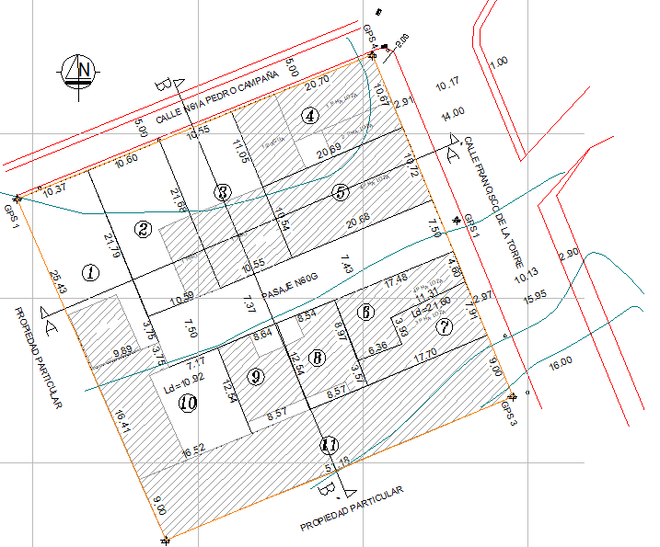
ASENTAMIENTO HUMANO DE HECHO Y CONSOLIDADO DE INTERES SOCIAL DENOMINADO BARRIO “SANTA MARIA”
ADMINISTRACIÓN ZONAL: EUGENIO ESPEJO- PARROQUIA: SAN ISIDRO DEL INCA
ZONIFICACIÓN:
#RegulaTu Barrio

Slide 6
ASENTAMIENTO HUMANO DE HECHO Y CONSOLIDADO DE INTERES SOCIAL DENOMINADO BARRIO “SANTA MARIA”
ADMINISTRACIÓN ZONAL: EUGENIO ESPEJO- PARROQUIA: SAN ISIDRO DEL INCA
AHHYC SANTA MARIA
PASAJE
#RegulaTu Barrio

Slide 7
ASENTAMIENTO HUMANO DE HECHO Y CONSOLIDADO DE INTERES SOCIAL DENOMINADO BARRIO “SANTA MARIA”
ADMINISTRACIÓN ZONAL: EUGENIO ESPEJO- PARROQUIA: SAN ISIDRO DEL INCA
LOTES POR EXCEPCIÓN:
Lotes | Área Total (m2)
1 | 257,17
2 | 229,26
3 | 228,31
4 | 224,75
5 | 219,99
6 | 111,21
7 | 108,71
8 | 107,36
9 | 108,27
10 | 248,19
11 | 464,16
LEYENDA
4 | LOTES POR EXCEPCIÓN
#RegulaTu Barrio

Slide 8
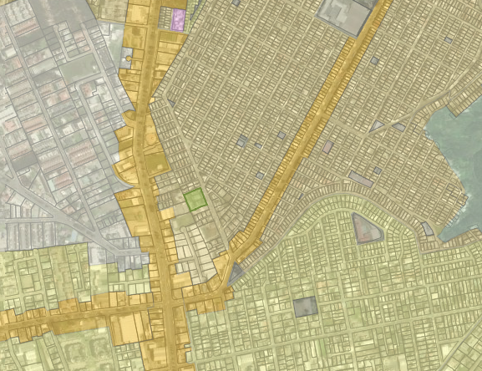
ASENTAMIENTO HUMANO DE HECHO Y CONSOLIDADO DE INTERES SOCIAL DENOMINADO BARRIO “SANTA MARIA”
ADMINISTRACIÓN ZONAL: EUGENIO ESPEJO- PARROQUIA: SAN ISIDRO DEL INCA
PLAN METROPOLITANO DE ORDENAMIENTO TERRITORIAL/ PMDOT
SANTA MARIA
#RegulaTu Barrio

